Slide 1

基于Flask的学生–老师双端作业管理系统
课程设计答辩
答辩人：韩静怡 | 2026年9月
Notes:
各位老师好，我是XXX。今天我将向各位汇报我的课程设计项目——《基于Flask的学生–老师双端作业管理系统》。这是一个旨在解决传统作业管理痛点的Web应用，接下来我将详细介绍其设计与实现。

Slide 2

目录
01
项目背景与意义
剖析传统作业管理痛点，提出针对性解决方案与价值
05
关键技术亮点
细述权限控制、ORM交互优化、文件上传等技术细节
02
技术选型
前后端框架搭配、数据库选型及核心第三方库说明
06
系统演示
实时演示核心业务流程，直观呈现系统交互体验
03
功能模块总览
全景展示学生端与教师端的核心业务功能架构
07
难点与解决方案
复盘开发难点，分享解决思路与技术攻关过程
04
数据库设计
核心表结构设计、E-R关系图及数据流向解析
08
总结与展望
总结项目成果，展望未来功能扩展与优化方向
Notes:
本次答辩将围绕八个核心部分展开。首先，我会介绍项目的背景与意义；接着，阐述技术选型的考量；然后，详细展示系统的功能模块和数据库设计；之后，分享项目中的关键技术亮点；并进行系统演示；最后，总结项目难点与解决方案，并对未来进行展望。

Slide 3






01 项目背景与意义
传统作业管理的痛点
本系统的解决方案
提交无记录： 依赖社交软件人工统计，提交状态模糊，遗漏难追溯，效率低下。
提交自动留痕： 所有提交记录云端实时同步，提交状态清晰可查，全流程可追溯。
批改不透明： 反馈周期长，学生无法即时获知成绩与评价，学习反馈严重滞后。
批改即时回显： 教师完成批改后，学生端即刻收到分数与评语，实现反馈零延迟。
统计靠手算： 提交率、分数分布等数据需手动核算，耗时耗力且极易出现统计误差。
数据智能统计： 系统自动生成多维度可视化图表，作业情况、成绩分布一目了然。
核心价值： 完整覆盖「发布 → 提交 → 批改 → 统计」的作业管理闭环，打破传统管理的信息孤岛，实现作业全流程的数字化、高效化与透明化，为教学管理减负增效。
Notes:
传统的作业管理方式存在诸多不便，如提交记录混乱、批改结果不透明以及数据统计繁琐。本系统正是为了解决这些问题而设计，通过构建一个完整的线上作业管理流程，实现了提交留痕、批改回显和数据自动统计，大大提升了作业管理的效率和透明度。

Slide 4




02 技术选型
后端核心：Flask 3.0 生态
核心思想
坚持“轻量、易用、规范”的原则，选用主流且易于理解的技术栈，将开发重心聚焦于业务逻辑实现与工程规范建设，兼顾开发效率与系统的可维护性。
轻量级微框架，极速上手。集成SQLAlchemy实现ORM数据库交互，Flask-Login提供成熟的用户认证与会话管理。
前端交互：Bootstrap 5 + Jinja2
原生HTML模板渲染，结合Bootstrap 5实现响应式布局，浏览器直接预览，兼顾美观与开发效率。
数据层：SQLite 数据库
零配置、单文件存储，开箱即用，极大降低开发环境搭建成本，可无缝切换至MySQL等生产级数据库。
数据可视化：Apache ECharts
开源强大的可视化库，支持多种图表类型，直观呈现业务统计数据，提升数据洞察能力与用户体验。
Notes:
在技术选型上，我选择了一套轻量级且主流的技术栈。后端使用Flask框架，通过Flask-SQLAlchemy实现ORM数据库交互，Flask-Login负责用户认证。前端采用Bootstrap5结合Jinja2模板引擎。数据库选用零配置的SQLite，图表展示则使用ECharts。这套技术栈确保了项目的易开发性、可维护性和安全性。

Slide 5


03 功能模块总览
系统按角色分为两端，共实现 6大核心功能，通过精细化的权限设计与严格的隔离机制，确保不同角色的操作边界清晰，保障系统的安全性与业务逻辑的严谨性。
公共 / 学生端
老师端
❖ 登录注册： 支持账号注册与密码加密存储，提供角色身份选择入口。
❖ 作业管理： 首页智能检索作业，支持收藏与在线提交，可覆盖重传。
❖ 记录查询： 追溯个人提交历史，实时查看老师批改的分数与详细评语。
❖ 作业发布： 自定义作业标题、描述与截止时间，灵活配置作业要求。
❖ 批改统计： 在线打分并撰写评语，通过可视化图表分析提交率与成绩分布。
❖ 权限管控： 基于角色的动态导航与操作隔离，确保师生功能边界清晰。
核心价值： 构建“提交-批改-反馈”的完整闭环，通过权限隔离保障系统安全，提升教学管理效率与学习体验。
Notes:
系统的功能模块围绕学生和老师两个角色展开。学生端主要实现作业的浏览、提交、收藏和查看批改结果。老师端则负责发布作业、在线批改以及查看数据统计。所有功能都进行了严格的权限隔离，确保不同角色只能访问其权限范围内的功能，保证了系统的安全性和逻辑正确性。

Slide 6
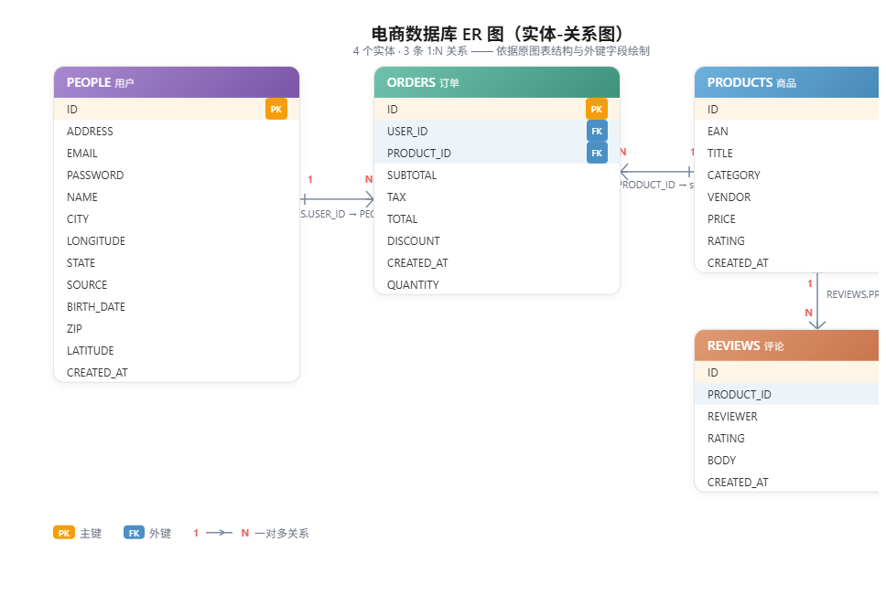



04 数据库设计
核心表结构体系
01 用户表 (user)
存储账号、哈希密码、真实姓名及角色信息，是系统身份认证与权限控制的基石。
02 作业表 (homework)
记录作业发布详情，关联发布教师ID，包含作业内容、截止时间及附件资源信息。
03 提交表 (submit)
关联学生与作业，记录提交时间、作业附件、教师评分及评语，全流程追踪作业状态。
04 收藏表 (collect)
建立用户与作业的收藏关系，支持用户快速检索与回顾优质作业，提升学习体验。
系统采用ORM框架自动管理表结构，首次运行即可自动建表，无需手写SQL脚本，极大提升了开发效率与维护性。
外键关联
联合约束
状态隐式表达
严谨的表间引用，确保数据完整性，杜绝数据孤岛，构建稳固的关系网。
用户ID与作业ID联合唯一，防止重复收藏，保障数据的唯一性与准确性。
利用分数字段空值特性，天然区分“未批改”与“已批改”状态，简化业务逻辑。
Notes:
数据库设计是系统的核心。我设计了四张表：用户表、作业表、提交表和收藏表。通过外键关联，确保了数据的完整性和一致性。特别是在收藏表中使用了联合唯一约束，防止重复收藏。提交表的分数字段设计为可空，巧妙地实现了作业状态的区分。所有表结构均通过ORM定义，实现了数据库的自动迁移和管理。

Slide 7



05 关键技术亮点
01 双角色权限隔离
02 全ORM数据交互
03 安全上传与预览
自定义装饰器实现严格的角色访问控制，前端导航栏动态渲染，从源头杜绝越权操作，保障系统数据安全。
基于SQLAlchemy ORM封装数据层，彻底摒弃原生SQL，有效防止注入攻击，提升代码的可维护性与跨平台移植性。
多重防护机制：限制文件大小、扩展名白名单校验及防目录穿越；支持图片内联预览与文档一键下载，兼顾安全与体验。
04 ECharts 动态数据可视化
05 便捷测试与演示
集成ECharts构建多维度数据看板，实时渲染作业提交率饼图、成绩分布柱状图，数据趋势一目了然，助力教师快速掌握班级学情，辅助教学决策。
内置学生与教师双角色测试账号，评委可一键快速登录系统，无需繁琐注册流程，即刻体验核心功能与权限差异，大幅提升演示效率与流畅度。
Notes:
本项目有几个关键技术亮点。首先是通过自定义装饰器实现了严格的双角色权限隔离。其次，全程使用ORM进行数据库交互，保证了代码的安全性和可维护性。文件上传功能不仅考虑了安全问题，还实现了图片的内联预览。此外，集成ECharts提供了直观的数据统计，并且为了方便演示，设置了一键登录的测试账号。

Slide 8




06 系统演示
01 学生端操作
登录账号 student01，浏览作业列表并使用搜索功能快速定位；选择指定作业上传文件提交，同时支持一键收藏感兴趣的优质作业，体验流畅的交互流程。
02 老师端操作
登录账号 teacher01，发布新作业并配置详细要求；进入作业详情页查看基于ECharts的数据统计图表，直观掌握提交情况；对学生作业进行在线打分并添加针对性评语。
03 效果闭环验证
切换回学生端并刷新页面，实时查看老师的批改结果与评分，验证系统数据同步的即时性与准确性，确保教学反馈链路的高效闭环。
演示访问地址：http://127.0.0.1:5000
Notes:
接下来，我将进行系统演示。首先，我会以学生身份登录，演示作业的浏览、提交和收藏功能。然后，切换到老师身份，演示作业发布、在线批改以及查看数据统计的过程。最后，我们会验证学生端能否即时看到老师的批改结果，以展示系统的闭环流程。

Slide 9



07 难点与解决方案
01 角色权限双重保障
02 文件上传安全防护
难点：权限边界模糊，易出现越权访问风险。
方案：后端通过装饰器拦截未授权请求，前端根据角色动态渲染导航菜单，构建前后端双重安全防线。
难点：恶意文件上传及命名冲突问题。
方案：实施扩展名白名单、文件大小限制及安全重命名三重防护；重复提交自动覆盖旧文件，避免存储冗余。
03 数据统计精准去重
04 自动化环境初始化
难点：重复提交导致统计人数虚高。
方案：查询时使用 `DISTINCT student_id` 进行去重，确保统计结果真实反映实际参与人数，杜绝数据偏差。
难点：手动建表与数据配置繁琐。
方案：程序启动时自动执行 `db.create_all()` 创建表结构，并自动注入测试账号，实现零手动操作的快速部署。
Notes:
在开发过程中，我遇到了一些挑战。例如，如何防止角色越权，我通过后端装饰器和前端动态渲染相结合的方式解决。对于文件上传的安全问题，我采取了多重防护措施。为了保证统计数据的准确性，我在查询时使用了去重操作。此外，通过自动化脚本，简化了数据库的初始化过程。

Slide 10







08 总结与展望
项目总结回顾
未来发展规划
核心业务闭环落地
基于轻量级技术栈，完整实现作业发布、提交、批改与反馈全流程，构建了流畅的教学管理闭环。
01 核心功能场景深化
多维管理
新增班级选课维度，精准统计未交人数
数据导出
支持CSV成绩导出，便捷管理学业数据
开放集成
提供REST API，实现跨系统互联互通
规范高效的交付质量
代码结构清晰规范，注释详尽，支持环境一键配置与快速运行，便于后续的演示、部署与维护迭代。
02 架构与安全升级
达成课程设计预期目标
系统功能完备，界面交互友好，完全满足课程设计的各项指标要求，实现了功能性与用户体验的平衡。
安全加固
引入Flask-WTF防范CSRF，提升安全性
生产部署
Gunicorn+Nginx组合，保障高并发稳定
Notes:
总结来说，本系统成功实现了预期的目标，技术栈轻量，功能完整，代码规范。展望未来，系统还有很大的扩展空间。例如，可以加入班级管理、成绩导出等功能，使其更贴近真实教学场景。同时，在安全和部署方面也可以进一步优化，以适应更复杂的生产环境。

Slide 11

感谢聆听
Notes:
我的汇报到此结束。感谢各位老师的耐心聆听，恳请各位老师对我的项目提出宝贵的意见和建议。谢谢大家！

